Slide 1
KA122 - Mobilita učiacich sa a zamestnancov v OVP Projekt: Odbornosť a zručnosť Prijímateľ projektu: Stredná odborná škola dopravná Rosinská cesta 2 010 08 Žilina Miesto pobytu: Střední odborná škola a Střední odborné učiliště, Hradec Králové, Vocelova 1338, Hradec Králové, Česká republika Dátum pobytu: 07.11.-18.11.2022
Účastník: Patrik Plačko
Za obsah zodpovedá autor a Európska komisia ani národná agentúra nenesú zodpovednosť za použitie týchto informácií

Slide 2
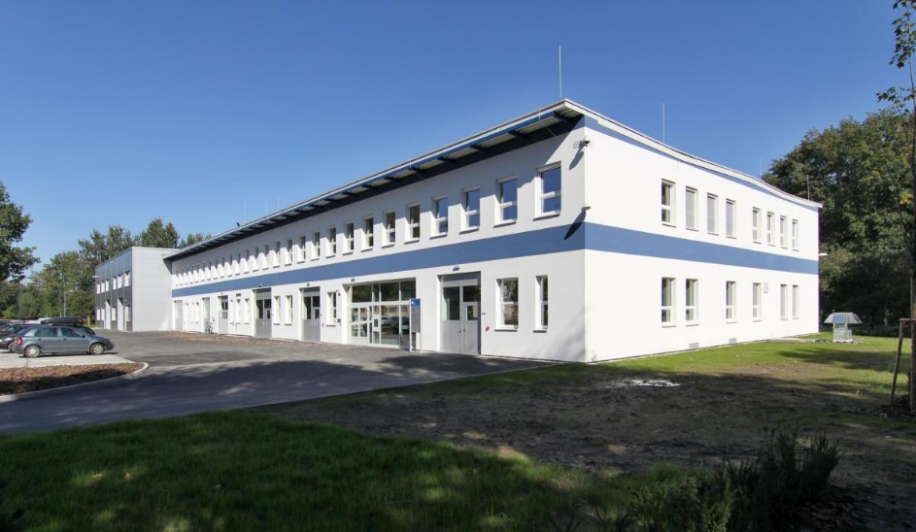
PONDELOK 7.11.2022
. prvý deň sme sa zúčastnili na prehliadke Výukového a výskumného centra univerzity v Pardubiciach na Dopravnej fakulte Jana Pernera
. Sprievodca nás previedol všetkými laboratóriami
Po obede nasledovala vychádzka po námestiach v Hradci Králové, počas prechádzky sme sa rozprávali o našich záujmoch

Slide 3
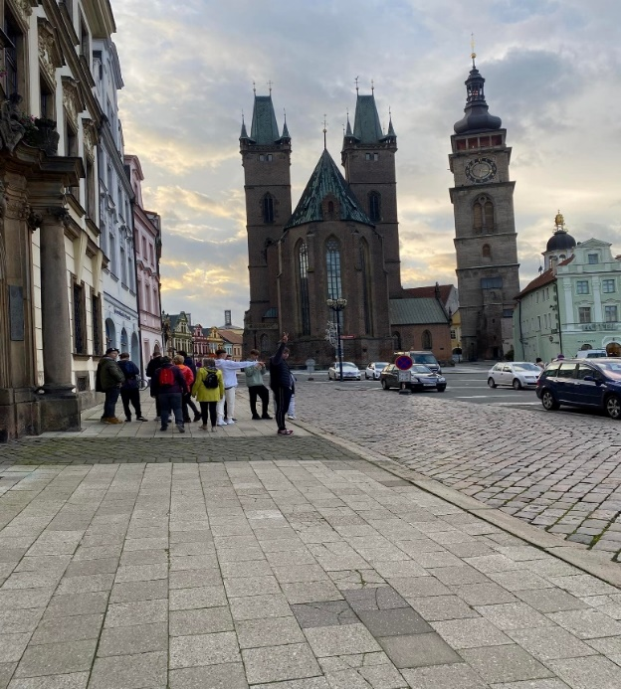
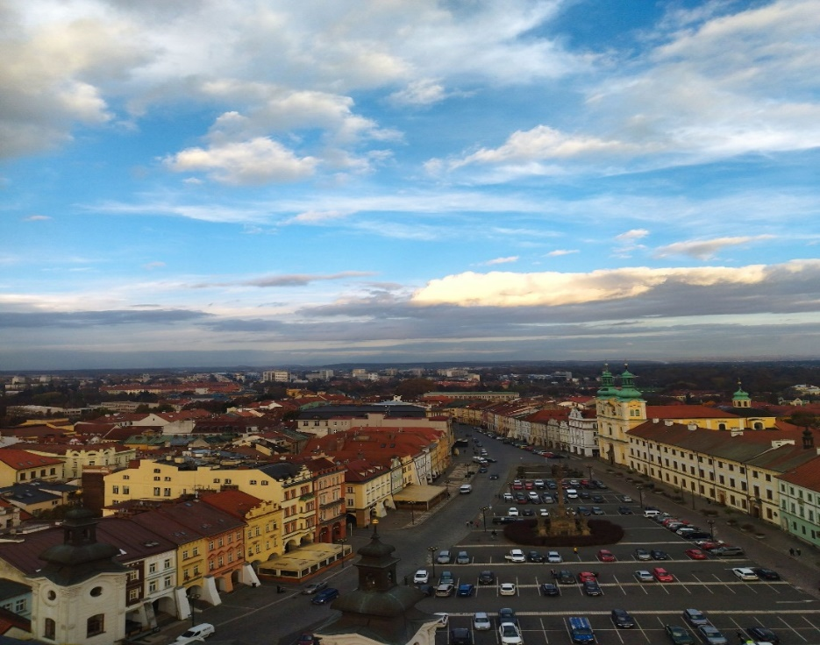
Topka dňa
Bola prechádzka mestom a výhľad z Bílej veže

Slide 4
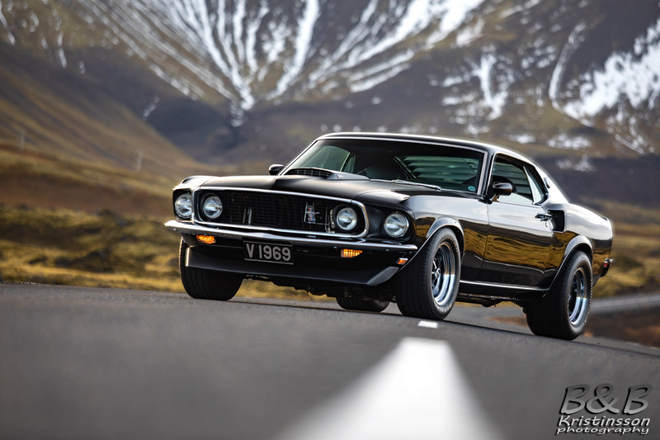
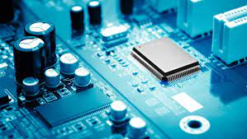
Utorok, 8.11.2022
Druhý deň sme sa zúčastnili vyučovania, mali sme 4 vyučovacie hodiny v rôznych triedach
Strojárska technológia
Automobily
Elektrotechnika
Oprávarenstvo
najviac sa mi páčila hodina opravárstva kde sme sa bavili o autách, ktoré ma inšpirujú
Po obede sme navštívili Pardubice, pozreli sme námestie a zámok

Slide 5
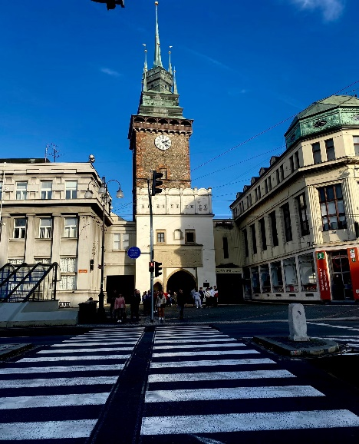
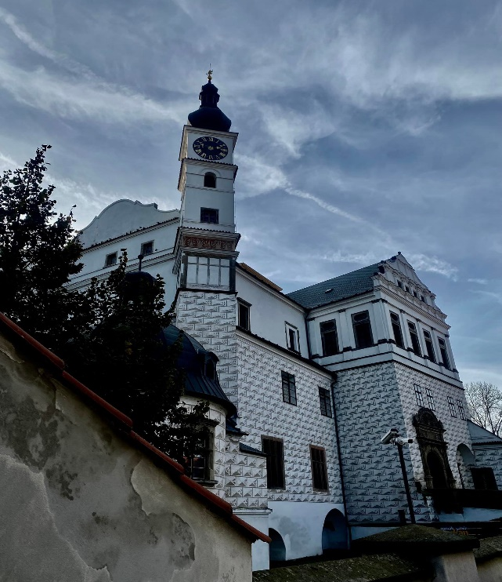
Topka dňa
Pre mňa bola topka dňa prechádzka námestia a zámku v Pardubiciach.
Dnešní deň som si užil s dobrým kolektívom a so skvelými pani učiteľkami

Slide 6
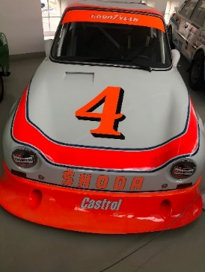
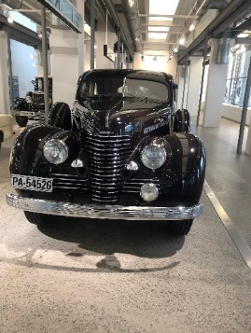
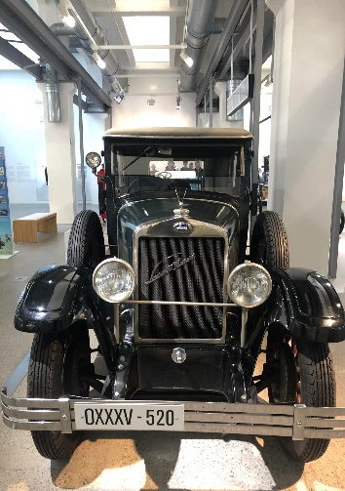
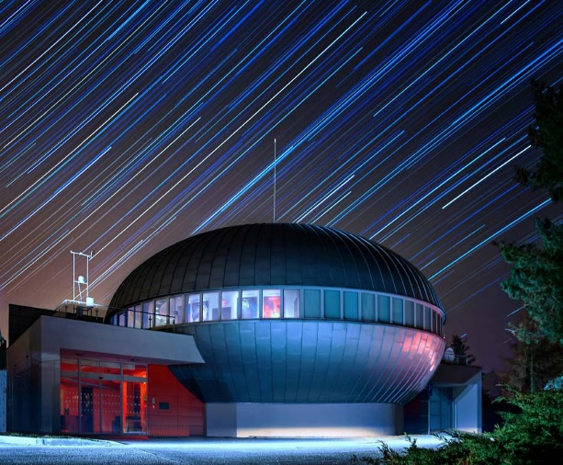
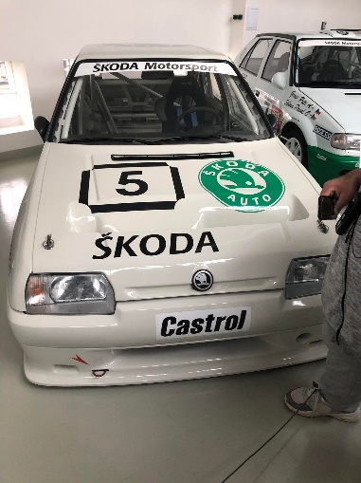
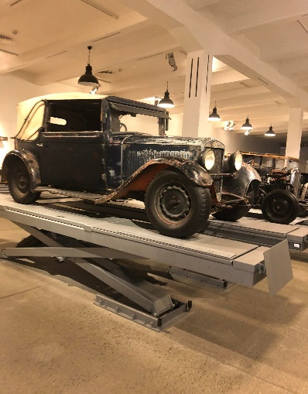
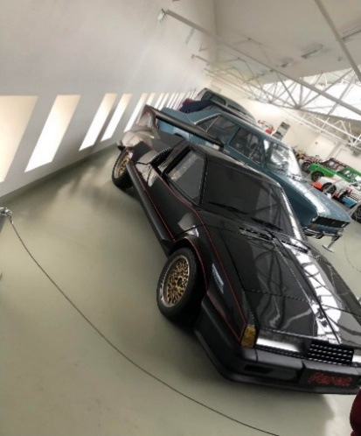
Streda 9.11.2022
V stredu sme išli do Mladé Boleslavy, kde bola prehliadka muzea. Videli sme prototypy a veterány Škoda .
Sprievodca nás previedol aj po závodoch Škoda
Večer sme navštívili Hvezdáreň, kde sme spoznávali hviezdnu oblohu.

Slide 7
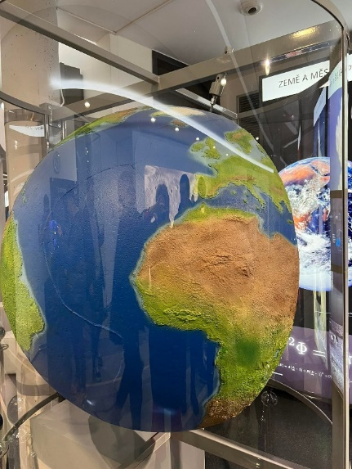
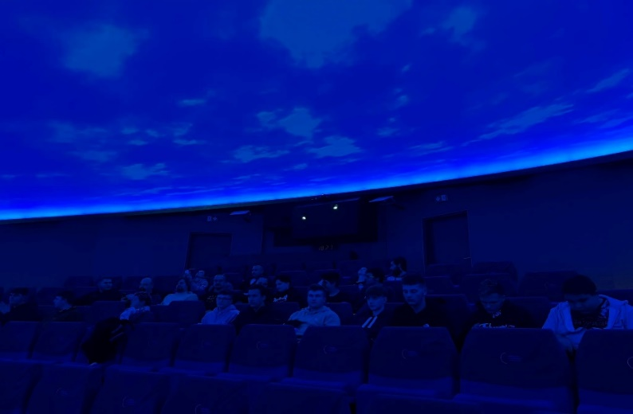
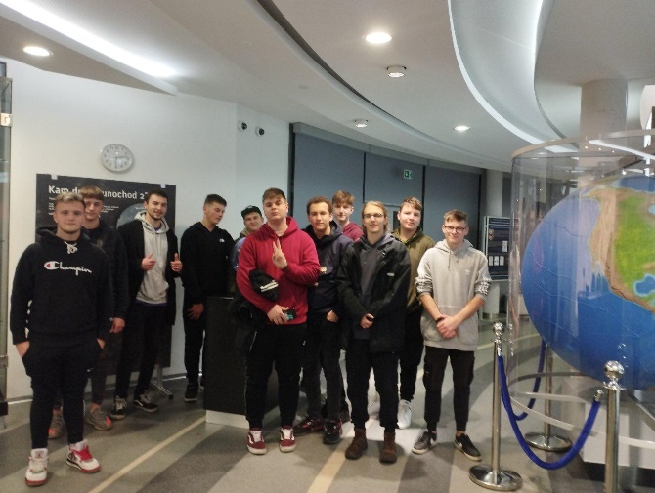
Topka dŇa
Topka bola pre mna prehľiadka veteranov ,prototypov a návštěva hviezdárne

Slide 8
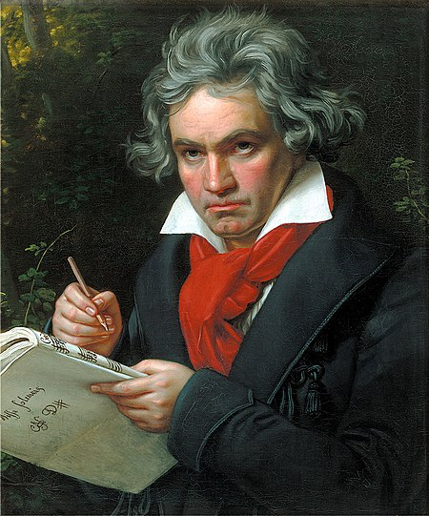
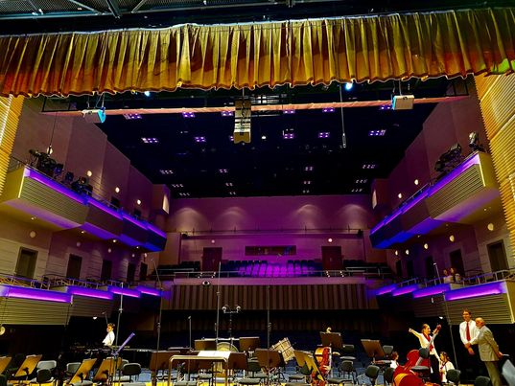
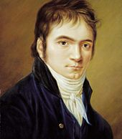
Štvrtok 10.11. 2022
Štvrtok ráno sme sa zoznámili s odborným výcvikom učilište Vocelová
Ráno, ako sme prišli na prax, nás rozdelili do 3 skupín –automechanikov a do zvlášť lakovníkov. Pracovali sme pod vedením majstra.
som rád že som strávil tento deň so skvelým majstrom lakovníkov, ktorý ma za krátku dobu naučil dosť a dokázal popri práce dobre vysvetliť a pochváliť patrí mu veľká vďaka .
Po obede sme mali voľný čas a večer sme sa vybrali do Filharmónie na koncert vážnej hudby. Mám z toho dobré pocity, bolo to uskladňujúce a cítil som sa dobre aj, keď nie vždy sa to dalo dobre precítiť.

Slide 9
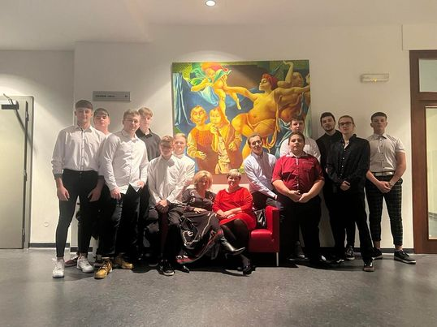
Topka dňa
Návšteva Filharmónie

Slide 10
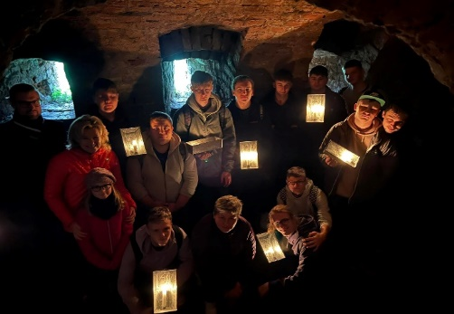
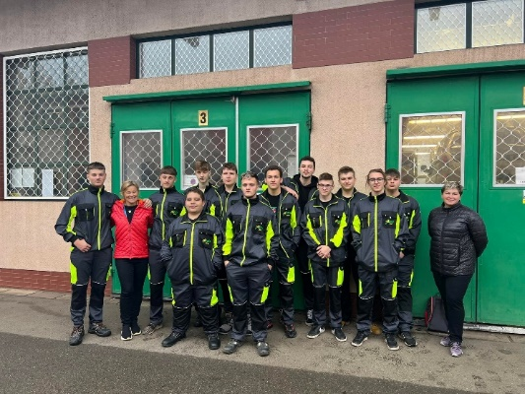
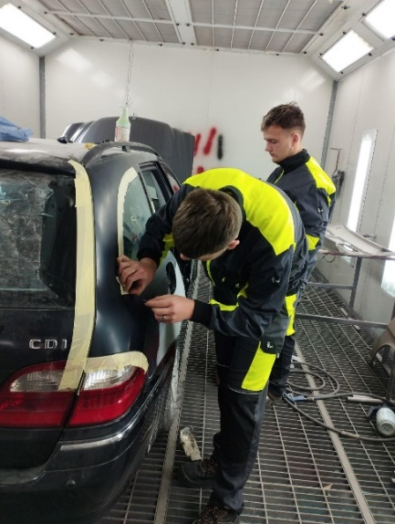
Piatok 11.11.2022
nes sme išli na prax na ktorej sme olepovali bočný nárazník a lakovali auto Mercedes.
Majster bol skúsený a vedel veľa naučiť a pochváliť za dobre urobenú robotu . Za dva dny nás naučil veľa vecí, ktorých využijeme aj v živote.
Boli sme aj v Pevnosti Josefov, kde sme si prešli celú pevnosť.
Šli sme aj do podzemných chodieb ktorá slúžila na ochranu pevnosti a nachádzali sa v nich mínové chodby ktoré boli fakt dosť dlhé mali dokopy až 45 km páčilo sa mi to.

Slide 11
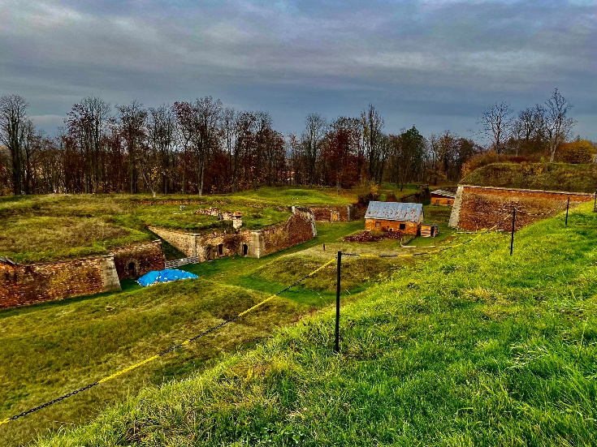
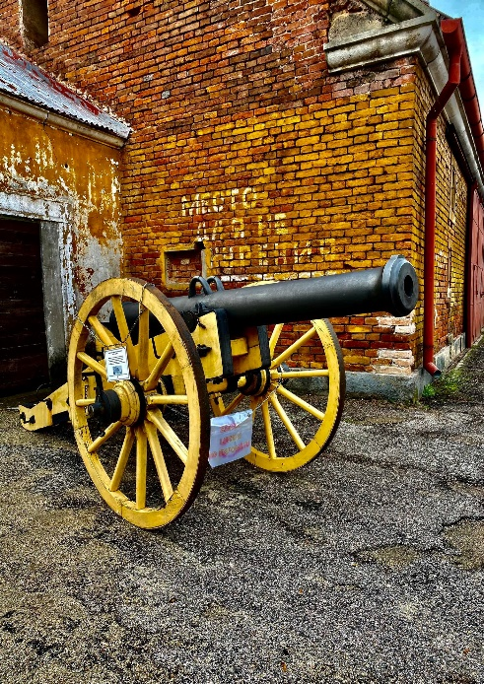
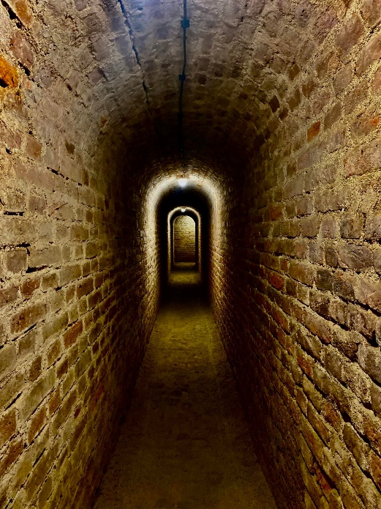
Topka dňa
Topka bola prechádzanie sa bez svetla v podzemných chodieb v pevnosti a priučenie sa nových zručností s pánom majstrom.

Slide 12
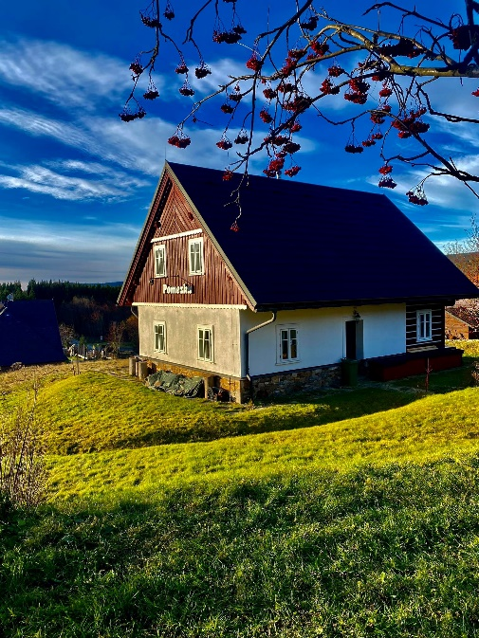
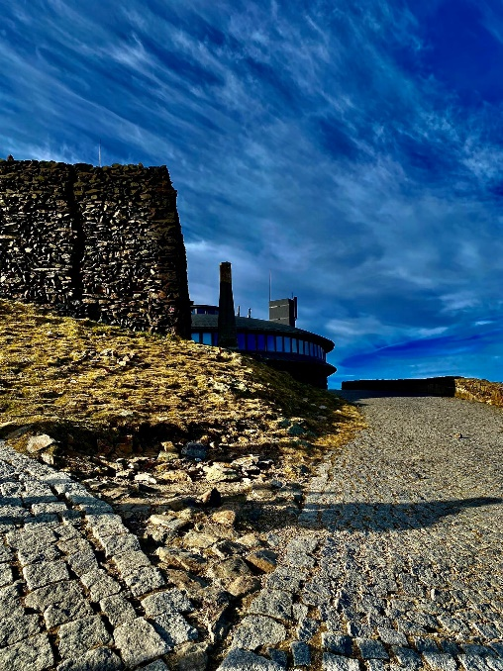
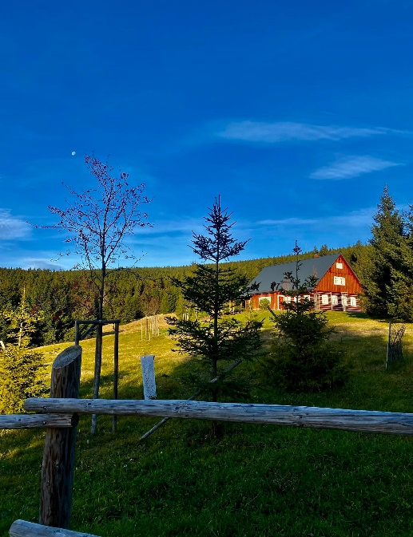
sobota
Zúčastnili sme sa na výstup najvyššieho vrchu Česka Snežka 1603M.N.M.
Výstup bol pre niektroých naročný ale neskutočne očarujúci
Ked sme vyšli až na vrch snežky tak sme si dali oddych a kochali sa nádherním vyhľadom
Okrem snežky sme šli navštiviť aj koncert na ktorom bolo taktiež super

Slide 13
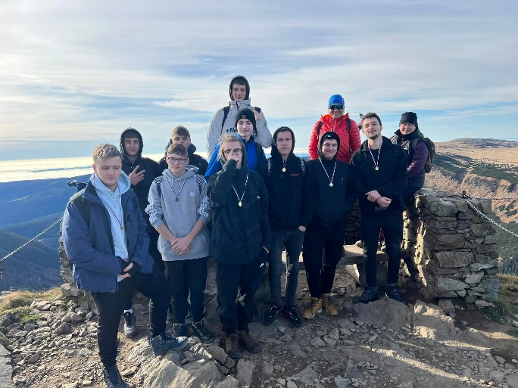
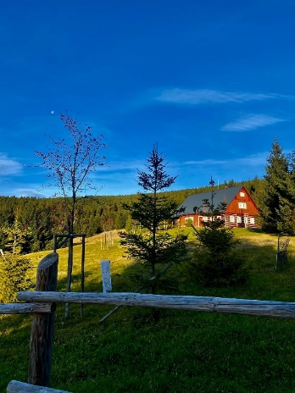
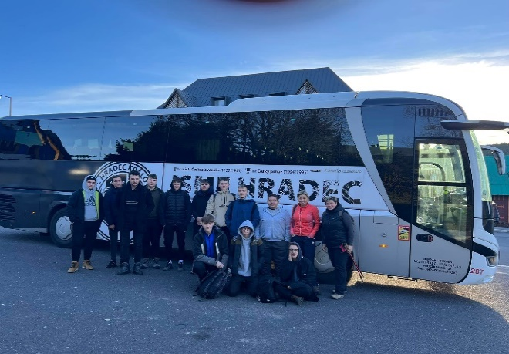
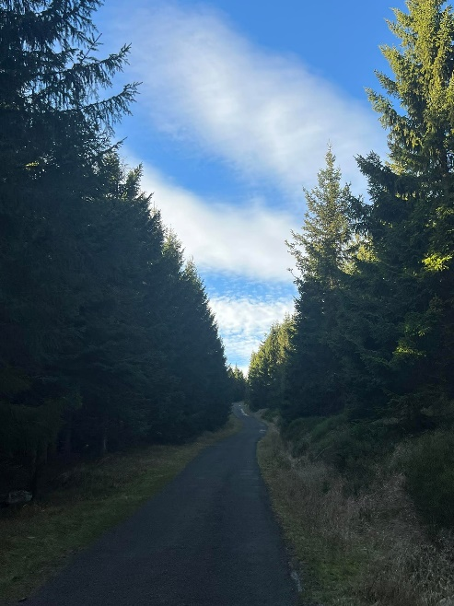
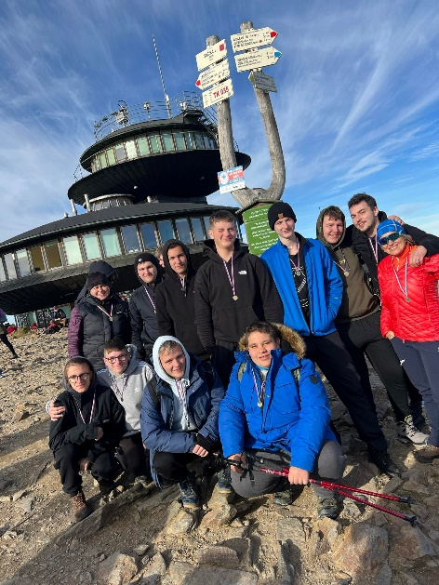
Topka dňa
Výstup na Snežku.

Slide 14
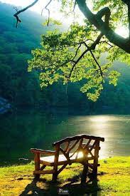
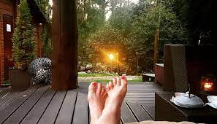
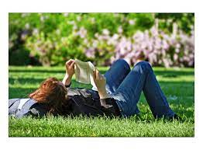
Nedeľa
Dnes sme si oddýchli nabrali sme potrebnú energiu do ďalších dní, ktorú budeme potrebovať.

Slide 15
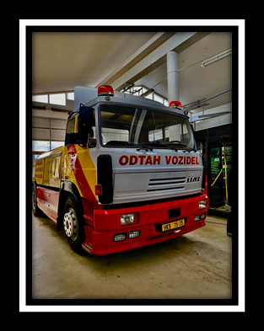
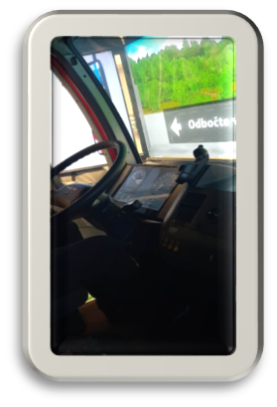
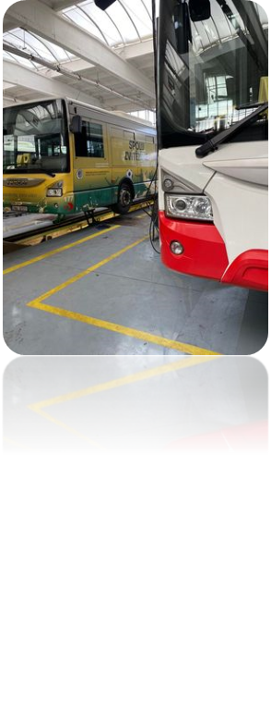
pondelok
Dnes sme boli na trenažéroch kamióna a cestnej motorky a zvárania.
Bolo to veľmi poučné a zaujímavé .
Po trenažéroch sme šli na dopravné poruchy kde to bolo zaujímavé.
Videli sme aké baterky sú v trolejbusoch
Nachádza sa v nich až 33tis. malých tužkových bateriek pre šetrnú a lacnejšiu variantu .
Top Dňa: trenažér kamióna

Slide 16
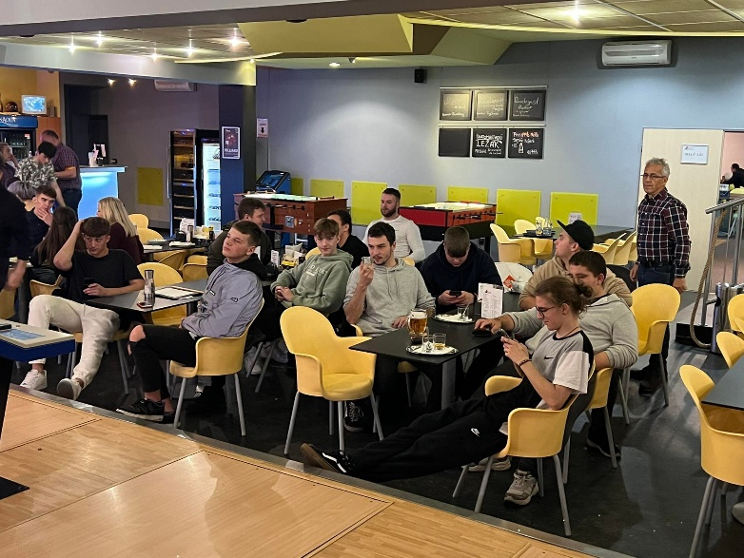
utorok
Dnes sme bolí, poslední deň na praxi kde sme brúsili a striekali diely auta a leštili auto značky Mercedes.
Majster sa s nami vedel porozprávať a hlavne nás naučil veľmi veľa dobrých vecí,ktoré určite využijeme. Prial by som každému žiakovi, aby mali majstra ako je on. Patrí mu veľká vďaka.
Večer sme boli na bowlingu, kde bola sranda.

Slide 17
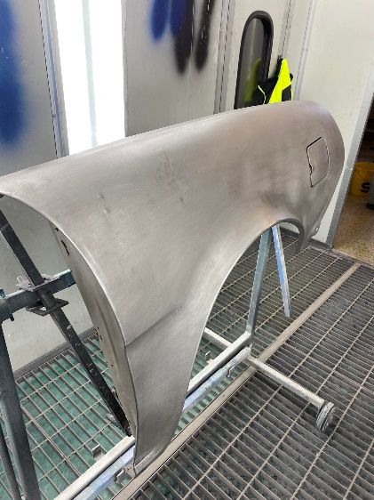
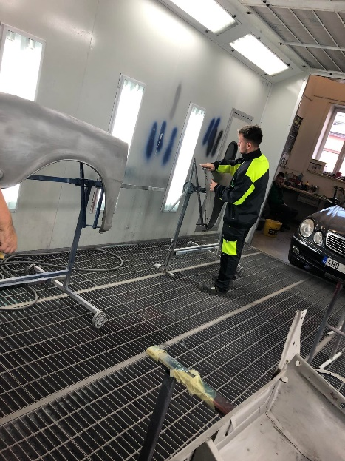
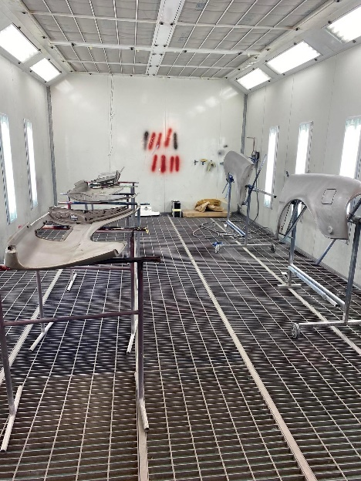
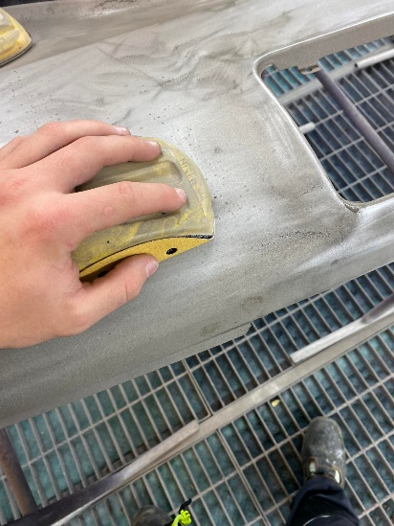
Topka dňa
Brúsenie a striekanie dielov auta od značky škoda.

Slide 18
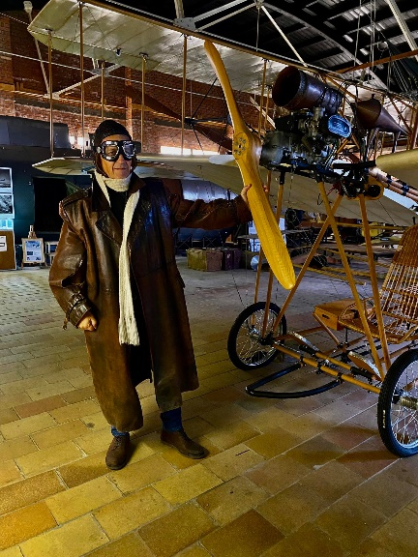
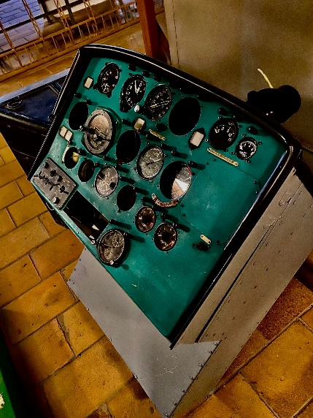
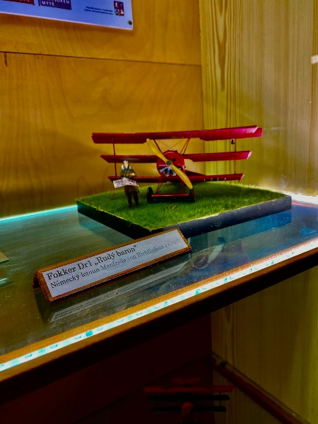
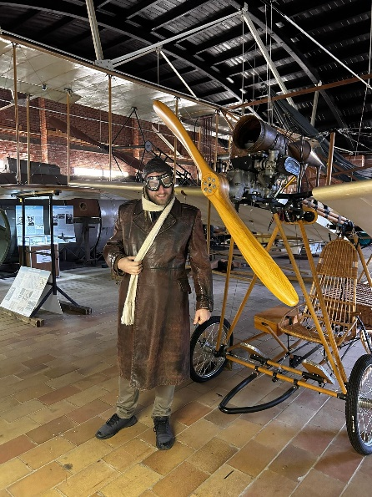
Streda
Dnes sme sa ráno vybrali na výlet do Pardubic do leteckého múzea kde boli zaujimavé lietadlá a aj prototypy malých lietadiel. Bolo to celkom fajn.
Vyskúšali sme si aj virtuálnu realitu, kde sme lietali v stíhačke.

Slide 19
TOPKA DňA
Lietanie vo virtuálnej realite

Slide 20
štvrtok
Dnes sme sa vybrali do hlavného mesta Česka do Prahy.
V živote som nevidel krajšie mesto ako je Praha. Páčili sa mi budovy, pamiatky a prostredie bolo naozaj nádherné.
Večer sme boli na Brodway v divadle na predstavení Okno mé lásky
Beriem si odtiaľ dobré spomienky a určite som tu nebol posledný krát.

Slide 21
Topka dŇa
Návšteva Prahy a divadla Broadway okno mé lásky

Slide 22
piatok
Dnes sme navštívili múzeum karosérií vo Vysokom Mýte. Bolo to super, videl som nové modely veteránov, ktoré boli fakt výstižné .

Slide 23
Topka dňa
Topka pre mňa bola návšteva múzea karosérií firmy Sodomka

Slide 24
Záverečné zhrnutie
Spoznal som nové prostredie v Česku na odbornom učilišťi Vocelová kde som sa spoznal so žiakmi školy . V jazyku som sa zdokonalil a naučil som sa viac hospodáriť s peniazmi . Za dva týždne som spoznal pekné miesta a zaučil sa k novým veciam ohľadom lakovníctva ako čo správne používať . Výlety a prax boli pre mňa poučujúce a páčili sa mi. Dosť často sme chodievali električkami a vlakmi ktoré nám uľahčili pohyb.
Náš majster lakovníkov nás naučil k novým veciam a ukázal nám čo a ako máme správne spraviť bol k nám veľmi dobrý a dalo sa s ním dobre komunikovať popri práci.
Chcel by som poďakovať učiteľom ktorý sa o nás postarali a previedli nás okolím Česka . Som rád že som mohol stráviť dva týždne na školskom internáte kde pani kuchárky/kuchári varili veľmi výborne a som vďační za to že som si to tu mohol vyskúšať so skvelým kolektívom.
Topka s celého Erasmu: Návšteva Prahy a divadla v Brodway okno mé lásky

